Slide 1
2nd Place Solution to Google Landmark Retrieval 2021
AI 팀 Navy

Slide 2
목차
Introduction
Method
Experiments
Other techniques

Slide 3
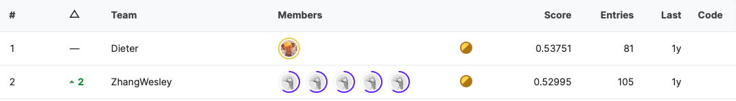
Introduction
Kaggle에서 개최한 2021 Google Landmark Retreival Competition에서 2등을 차지한 모델에 대한 논문
중국 알리바바 그룹에서 제작
contribution
Bags-of-Tricks : Random Erase
Continent-aware sampling
Landmark-Country aware reranking using K-reciprocal reranking method

Slide 4
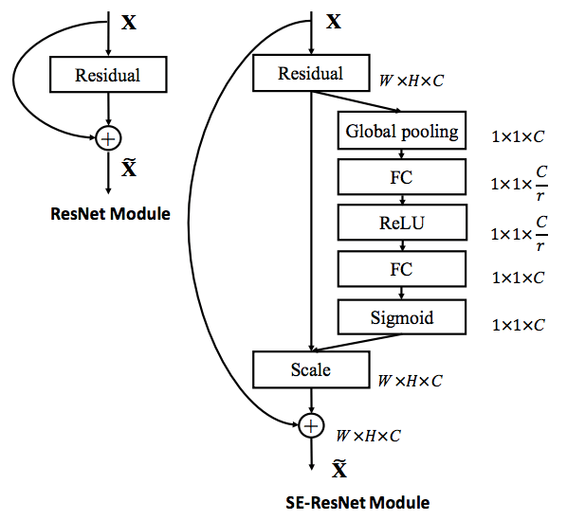
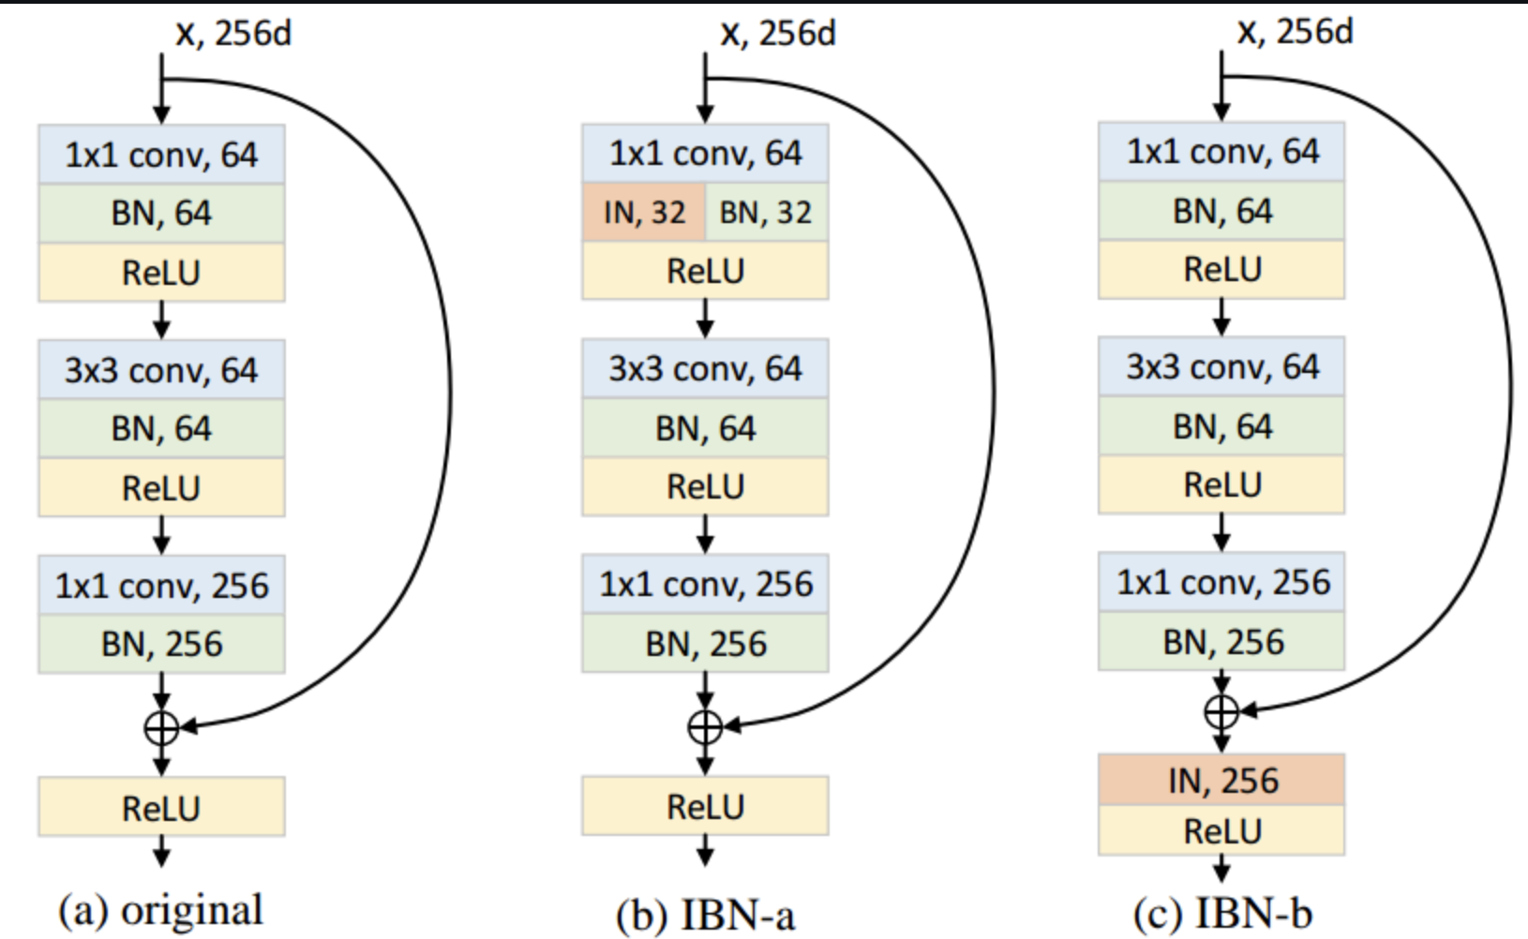
Method
Baseline Network
SE-ResNet + IBN
Sampling Strategy
Continent based Strategy
Sampling ratio per continent
Asia : 0.5
Europe : 0.2,
Africa : 0.15,
North America : 0.1
South America : 0.02
Antarctica : 0.01
Oceania : 0.01
Other : 0.01
0.66 for clean Data, 0.33 for noisy data
Reranking
k-reciprocal reranking based

Slide 5
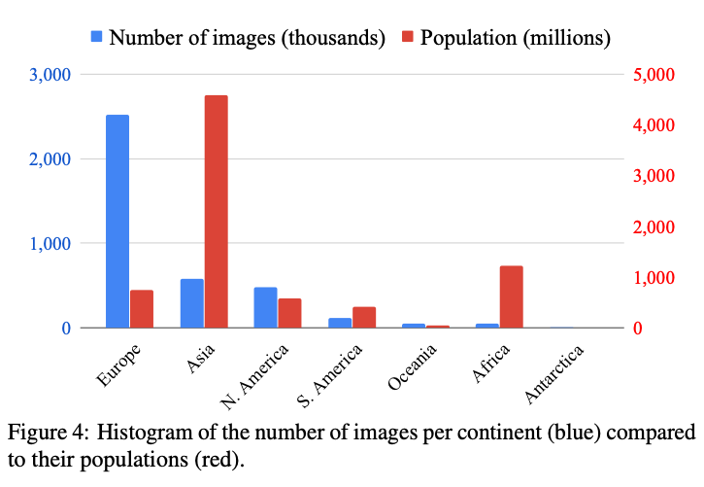
Method
Sampling Strategy
대륙정보에 기반하여 오른쪽의 비율을 통해서 학습 시 data sampling
각 epoch 마다 해당 정보에 기반하여 sampling
또한 clean : noise = 0.66 : 0.33 비율로 sampling
Sampling Ratio
Asia : 0.5
Europe : 0.2,
Africa : 0.15,
North America : 0.1
South America : 0.02
Antarctica : 0.01
Oceania : 0.01
Other : 0.01

Slide 6
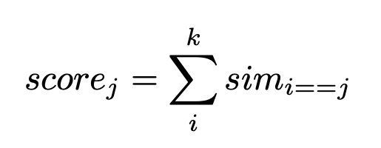
Method
Reranking
Gallery에서 뽑은 TopK Images 중에서 Country Tag, Continent Tag로 Similarity를 더해서 reranking 해줌
이때 Top@K 뽑기전 K-Reciprocal Rerank진행
j : top k 중 j 번째 gallery image를 뜻함
아래 식은 j번째 이미지에 대해서 동일한 tag를 가질때 similarity를 더해서 score를 계산해줌
Country Tag, Continent Tag 두번 모두 진행

Slide 7
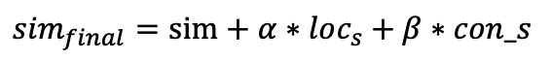
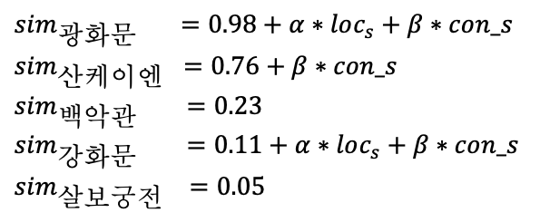
Method
Retrieved Top@5 Gallery
강화문
산케이엔
백악관
강화문
살보궁전
similarity :
country tag :
continent tag :
0.98
0.76
0.23
0.11
0.05
Reranking
대한민국
아시아
일본
아시아
미국
북미
대한민국
아시아
우루과이
남미
query
강화문
Rerank
After Reranking Top@5 Gallery(only score)
country tag : 대한민국
country score :
loc_s = (0.98+0.11)/
(0.98+0.76+0.23+0.11+0.05)
continent tag : 아시아
continent score :
con_s = (0.98+0.76+0.11)/
(0.98+0.76+0.23+0.11+0.05)
강화문
산케이엔
백악관
강화문
살보궁전
similarity
$${sim}_{광화문} =0.98+α∗loc_{s}+β∗con_s$$
$${sim}_{산케이엔} =0.76+β∗con_s$$
$${sim}_{백악관} =0.23$$
$${sim}_{강화문} =0.11+α∗loc_{s}+β∗con_s$$
$${sim}_{살보궁전} =0.05$$
$${sim}_{final}=sim+α∗loc_{s}+β∗con_s$$
Notes:
query image에 대해서 topk 만큼 뽑은 후 query와 동일한 tag(continent, country)를 가진 similarity score의 평균을 내서 구한다

Slide 8
k-Reciprocal Reranking
Proposed
k-reciprocal feature를 single vector로 encoding -> vector comparison으로 쉽게 reranking 수행
사람 관여 x, annotated data x, unsupervised way로 적용가능
Person Re-ID 성능 향상
Notes:
k-reciprocal nearest neighbors에서 gallery image가 probe(==query)와 유사하다면, 실제로 일치할 가능성이 높다고 가정
최종적으로 distance는 original distance와 jaccard distance의 조합으로 계산됨
reranking에 사람이 개입되지 않고 label 데이터가 필요없음

Slide 9
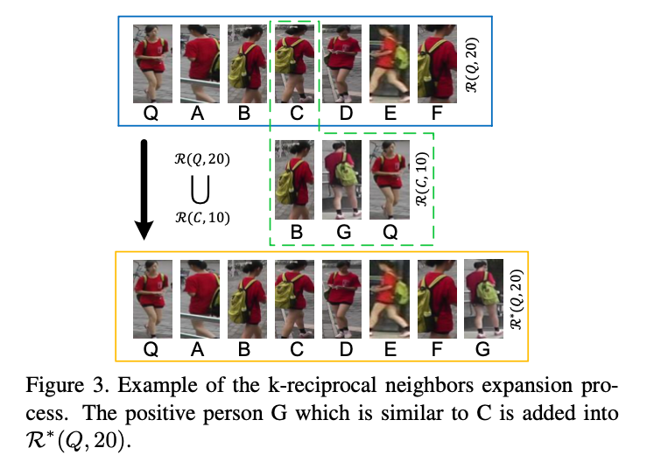
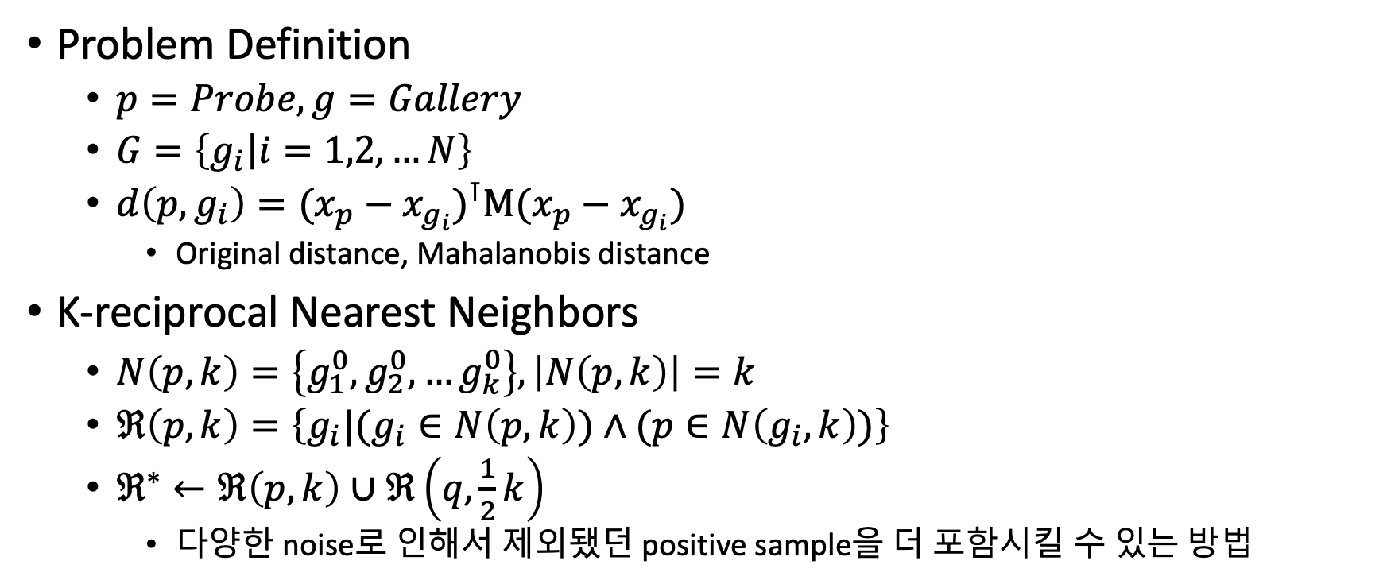
k-Reciprocal Reranking
Problem Definition
$p=Probe, g=Gallery$
$G=\left\{g_{i} | i=1,2,…N\right\}$
$d\left(p,g_{i}\right)={(x_{p}−x_{g_{i}})}^{⊺}M(x_{p}−x_{g_{i}})$
Original distance, Mahalanobis distance
K-reciprocal Nearest Neighbors
$N\left(p,k\right)=\left\{g_{1}^{0},g_{2}^{0},…g_{k}^{0}\right\},\left|N\left(p,k\right)\right|=k$
$ℜ\left(p,k\right)=\left\{g_{i}|(g_{i}∈N\left(p,k\right))∧(p∈N\left(g_{i},k\right))\right\}$
$ℜ^{∗}←ℜ\left(p,k\right)∪ℜ\left(q,\frac{1}{2}k\right)$
다양한 noise로 인해서 제외됐던 positive sample을 더 포함시킬 수 있는 방법
Notes:
k-reciprocal nearest neighbors에서 gallery image가 probe(==query)와 유사하다면, 실제로 일치할 가능성이 높다고 가정
최종적으로 distance는 original distance와 jaccard distance의 조합으로 계산됨
reranking에 사람이 개입되지 않고 label 데이터가 필요없음

Slide 10
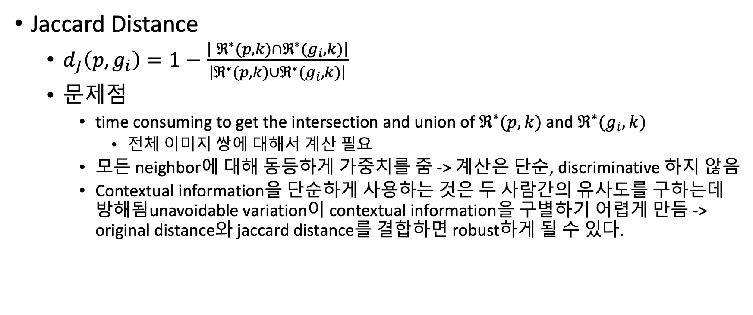
k-Reciprocal Reranking
Jaccard Distance
$d_{J}\left(p,g_{i}\right)=1−\frac{\left| ℜ^{∗}(p,k)∩ℜ^{∗}(g_{i},k)\right|}{\left|ℜ^{∗}(p,k)∪ℜ^{∗}(g_{i},k)\right|}$
문제점
time consuming to get the intersection and union of $ℜ^{∗}(p,k)$ and $ℜ^{∗}(g_{i},k)$
전체 이미지 쌍에 대해서 계산 필요
모든 neighbor에 대해 동등하게 가중치를 줌 -> 계산은 단순, discriminative 하지 않음
Contextual information을 단순하게 사용하는 것은 두 사람간의 유사도를 구하는데 방해됨unavoidable variation이 contextual information을 구별하기 어렵게 만듬 -> original distance와 jaccard distance를 결합하면 robust하게 될 수 있다.
Notes:
k-reciprocal nearest neighbors에서 gallery image가 probe(==query)와 유사하다면, 실제로 일치할 가능성이 높다고 가정
최종적으로 distance는 original distance와 jaccard distance의 조합으로 계산됨
reranking에 사람이 개입되지 않고 label 데이터가 필요없음

Slide 11
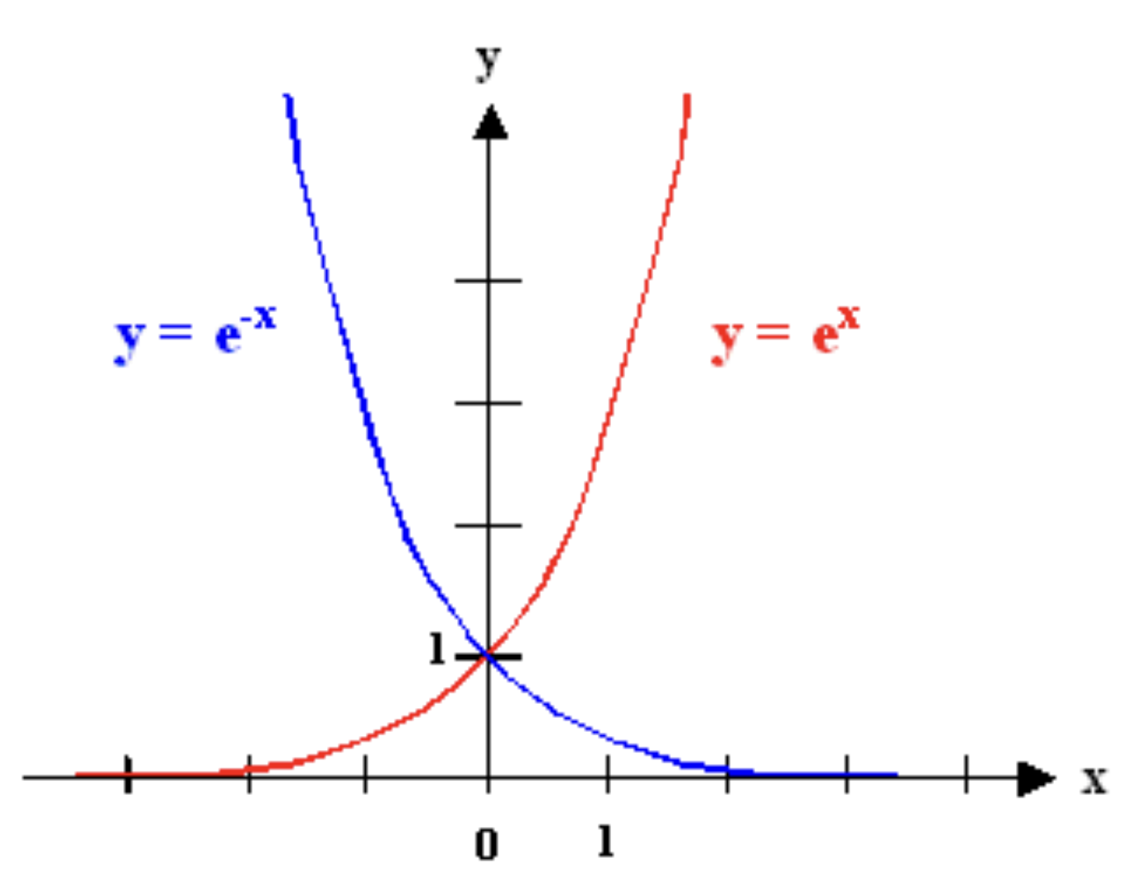
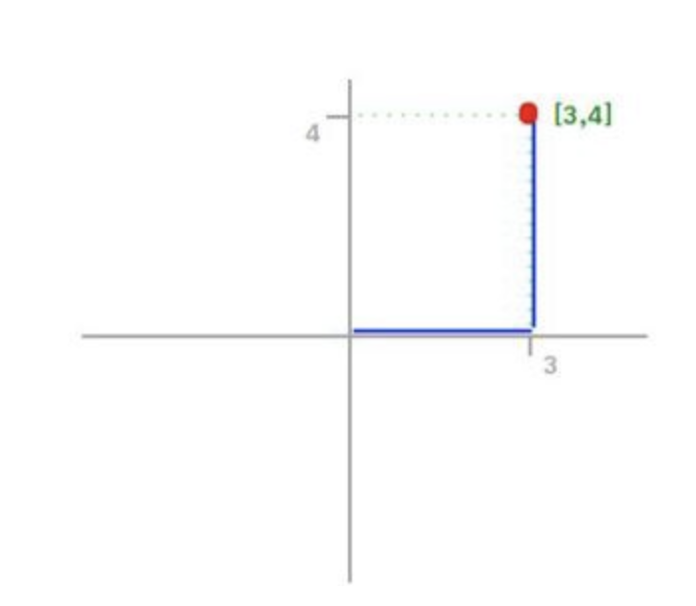
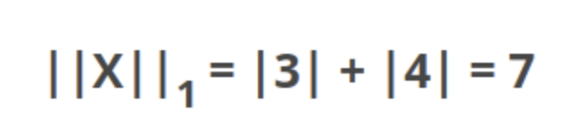
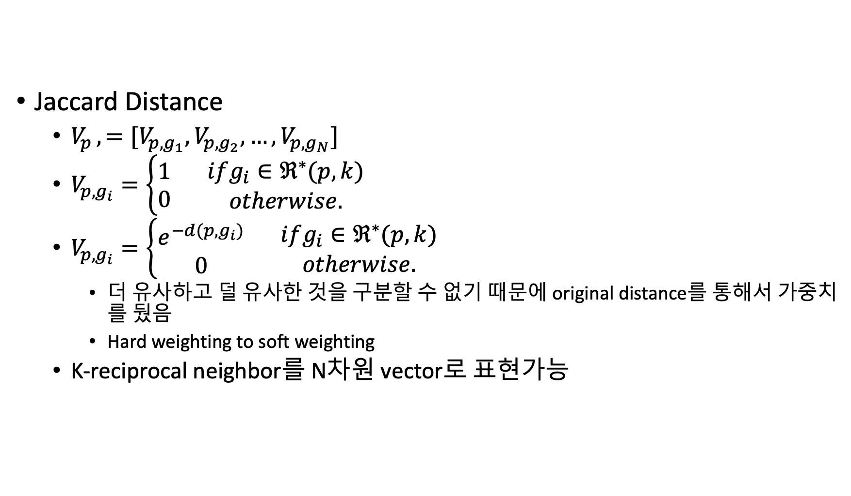
k-Reciprocal Reranking
Jaccard Distance
$V_{p },=[V_{p,g_{1}},V_{p,g_{2}},…,V_{p,g_{N}}]$
$V_{p,g_{i}}=\left\{\begin{aligned}1 \\ 0\end{aligned}\right. \begin{matrix}ifg_{i}∈ℜ^{∗}(p,k) \\ otherwise.\end{matrix}$
$V_{p,g_{i}}=\left\{\begin{aligned}e^{−d(p,g_{i})} \\ 0\end{aligned}\right. \begin{matrix}ifg_{i}∈ℜ^{∗}(p,k) \\ otherwise.\end{matrix}$
더 유사하고 덜 유사한 것을 구분할 수 없기 때문에 original distance를 통해서 가중치를 뒀음
Hard weighting to soft weighting
K-reciprocal neighbor를 N차원 vector로 표현가능
Notes:
k-reciprocal nearest neighbors에서 gallery image가 probe(==query)와 유사하다면, 실제로 일치할 가능성이 높다고 가정
최종적으로 distance는 original distance와 jaccard distance의 조합으로 계산됨
reranking에 사람이 개입되지 않고 label 데이터가 필요없음

Slide 12
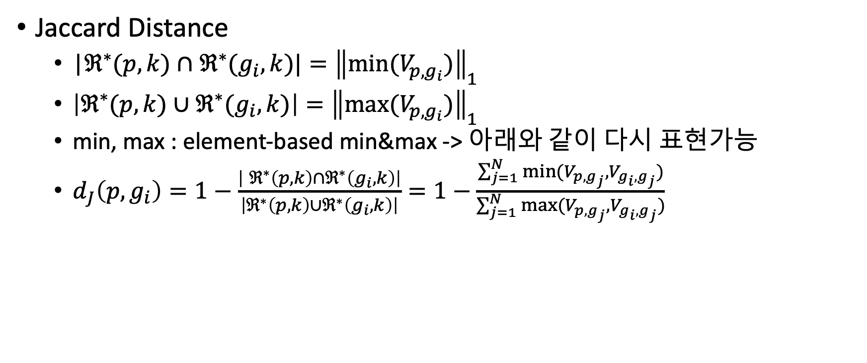
k-Reciprocal Reranking
Jaccard Distance
$\text{|}ℜ^{∗}(p,k)∩ℜ^{∗}(g_{i},k)|={\left\|min⁡(V_{p,g_{i}})\right\|}_{1}$
$\left|ℜ^{∗}(p,k)∪ℜ^{∗}(g_{i},k)\right|={\left\|max⁡(V_{p,g_{i}})\right\|}_{1}$
min, max : element-based min&max -> 아래와 같이 다시 표현가능
$d_{J}\left(p,g_{i}\right)=1−\frac{\left| ℜ^{∗}\left(p,k\right)∩ℜ^{∗}\left(g_{i},k\right)\right|}{\left|ℜ^{∗}\left(p,k\right)∪ℜ^{∗}\left(g_{i},k\right)\right|}=1−\frac{\sum_{j=1}^{N}{min⁡(}V_{p,g_{j}},V_{g_{i},g_{j}})}{\sum_{j=1}^{N}{max⁡(}V_{p,g_{j}},V_{g_{i},g_{j}})}$
Notes:
k-reciprocal nearest neighbors에서 gallery image가 probe(==query)와 유사하다면, 실제로 일치할 가능성이 높다고 가정
최종적으로 distance는 original distance와 jaccard distance의 조합으로 계산됨
reranking에 사람이 개입되지 않고 label 데이터가 필요없음

Slide 13
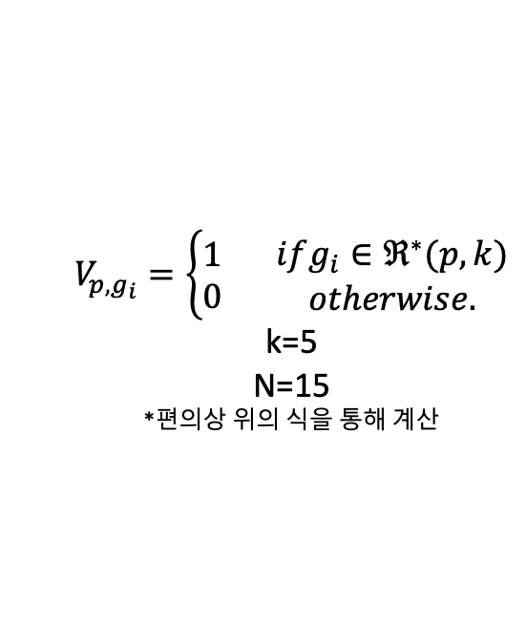
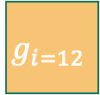
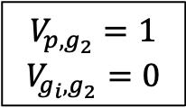
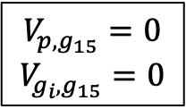
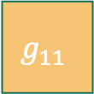
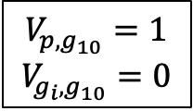
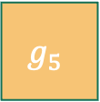
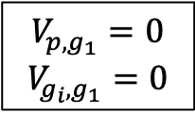
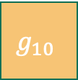
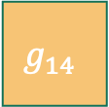
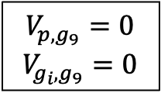
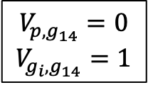
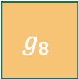
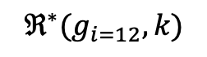
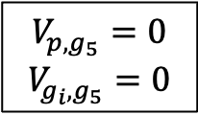
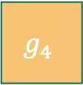
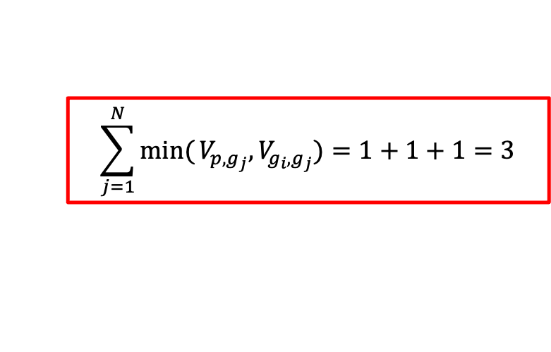
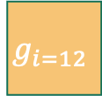
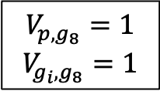
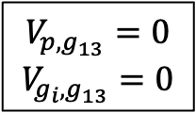
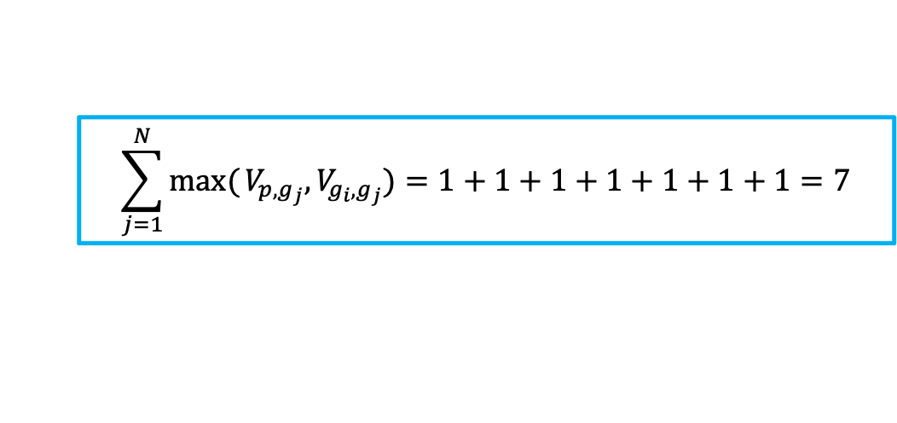
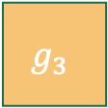
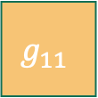
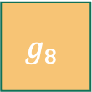
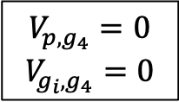
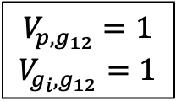
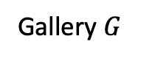
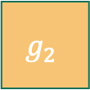
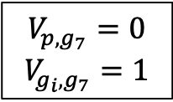
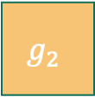
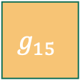
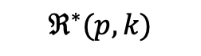
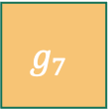
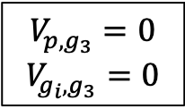
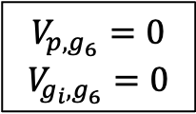



k-Reciprocal Reranking
$$V_{p,g_{i}}=\left\{\begin{aligned}1 \\ 0\end{aligned}\right. \begin{matrix}ifg_{i}∈ℜ^{∗}(p,k) \\ otherwise.\end{matrix}$$
k=5 N=15
*편의상 위의 식을 통해 계산
p
$$g_{1}$$
$$g_{2}$$
$$g_{3}$$
$$g_{4}$$
$$g_{5}$$
$$g_{i}$$
$$g_{15}$$
...
...
Probe(==query)
Gallery $G$
$$g_{11}$$
$$g_{8}$$
$$g_{10}$$
$$g_{i=12}$$
$$g_{2}$$
$$V_{p,g_{1}}=0$$
$$V_{g_{i},g_{1}}=0$$
$$V_{p,g_{5}}=0$$
$$V_{g_{i},g_{5}}=0$$
$$V_{p,g_{9}}=0$$
$$V_{g_{i},g_{9}}=0$$
$$V_{p,g_{13}}=0$$
$$V_{g_{i},g_{13}}=0$$
$$ℜ^{∗}(p,k)$$
$$g_{11}$$
$$g_{7}$$
$$g_{8}$$
$$g_{i=12}$$
$$g_{14}$$
$$V_{p,g_{2}}=1$$
$$V_{g_{i},g_{2}}=0$$
$$V_{p,g_{6}}=0$$
$$V_{g_{i},g_{6}}=0$$
$$V_{p,g_{10}}=1$$
$$V_{g_{i},g_{10}}=0$$
$$V_{p,g_{14}}=0$$
$$V_{g_{i},g_{14}}=1$$
$$ℜ^{∗}(g_{i=12},k)$$
$$V_{p,g_{3}}=0$$
$$V_{g_{i},g_{3}}=0$$
$$V_{p,g_{7}}=0$$
$$V_{g_{i},g_{7}}=1$$
$$V_{p,g_{11}}=1$$
$$V_{g_{i},g_{11}}=1$$
$$V_{p,g_{15}}=0$$
$$V_{g_{i},g_{15}}=0$$
$$\sum_{j=1}^{N}{min⁡(}V_{p,g_{j}},V_{g_{i},g_{j}})=1+1+1=3$$
$$V_{p,g_{4}}=0$$
$$V_{g_{i},g_{4}}=0$$
$$V_{p,g_{8}}=1$$
$$V_{g_{i},g_{8}}=1$$
$$V_{p,g_{12}}=1$$
$$V_{g_{i},g_{12}}=1$$
$$\sum_{j=1}^{N}{max⁡(}V_{p,g_{j}},V_{g_{i},g_{j}})=1+1+1+1+1+1+1=7$$
Notes:
k-reciprocal nearest neighbors에서 gallery image가 probe(==query)와 유사하다면, 실제로 일치할 가능성이 높다고 가정
최종적으로 distance는 original distance와 jaccard distance의 조합으로 계산됨
reranking에 사람이 개입되지 않고 label 데이터가 필요없음

Slide 14

k-Reciprocal Reranking
Local query Expansion
$V_{p }=\frac{1}{|N\left(p,k\right)|}\sum_{g_{i}∈N(p,k)}{V_{g_{i}}}$
$V_{p },=[V_{p,g_{1}},V_{p,g_{2}},…,V_{p,g_{N}}]$
$ℜ^{∗}$($g_{i},k1), N\left(p,k2\right)$. -> k1>k2
Final Distance
$d^{∗}\left(p,g_{i}\right)=\left(1−⋋\right)d_{J}\left(p,g_{i}\right)+⋋d\left(p,g_{i}\right)$
Complexity
Gallery size = N
distance measure : $O(N^{2})$
ranking : $O(N^{2}logN)$
Gallery를 offline으로 저장하고 계산한다고 가정시
distance : $O\left(N\right)$
ranking : $O(NlogN)$
Notes:
k-reciprocal nearest neighbors에서 gallery image가 probe(==query)와 유사하다면, 실제로 일치할 가능성이 높다고 가정
최종적으로 distance는 original distance와 jaccard distance의 조합으로 계산됨
reranking에 사람이 개입되지 않고 label 데이터가 필요없음

Slide 15







Other techniques
$$Max Pooling$$
Average$Pooling$
GeM Pooling
GeM(Generalized-mean) Pooling
Global Max Pooling과 Average Pooling 사이의 효과를 냄
기존 Feature Descriptor 보다 좋은 성능
P는 각 feature map마다 하나씩 설정가능하고 전체로 통일가능P
P값 또한 학습 가능
P=1 -> average pooling(SPoC), P=$∞$ -> Global Max Pooling(MAC)
SPoC : 이미지 내 큰 특징을 잘 포착
MAC : 이미지 내 작은 특징을 잘 포착

Slide 16
Other techniques
GeM Pooling
GeM(Generalized-mean) Pooling
PyTorch 구현 코드
class GeM(nn.Module):
def __init__(self, p=3, eps=1e-6):
super(GeM,self).__init__()
self.p = nn.Parameter(torch.ones(1)*p)
self.eps = eps
def forward(self, x):
return self.gem(x, p=self.p, eps=self.eps)
def gem(self, x, p=3, eps=1e-6):
return F.avg_pool2d(x.clamp(min=eps).pow(p), (x.size(-2), x.size(-1))).pow(1./p)
def __repr__(self):
return self.__class__.__name__ + '(' + 'p=' + '{:.4f}'.format(self.p.data.tolist()[0]) + ', ' + 'eps=' + str(self.eps) + ')'

Slide 17



Other techniques
SoftMax
ArcFace loss
Softmax를 기반으로 feature와 Weight를 angle $θ$를 통해서 표현한 loss
Deep Feature x와 weight를 vector의 내적으로 표현하여 재 해석한 것
$\overset{⃑}{a}∙\overset{⃑}{b}=|\overset{⃑}{a}||\overset{⃑}{b}|cosθ$
$cosθ=\frac{\overset{⃑}{a}∙\overset{⃑}{b}}{|\overset{⃑}{a}||\overset{⃑}{b}|}$

Slide 18


Other techniques
ArcFace loss
도출 과정
SoftMax
- feature, weightnormalization
- re-scale using s
-Arcface loss
-m : additive angular margin
- intra : compactness 향상
- inter : discrepancy 향상

Slide 19


Other techniques
Random Erasing Data Augmentation
Data augmentation 기법
직사각형 형태로 데이터를 지우는 방식
지우는 방법은 두가지
pixel 값 0으로 설정
0~255값 랜덤하게 설정

Slide 20
참고
https://www.kaggle.com/code/debarshichanda/pytorch-arcface-gem-pooling-starter

Slide 21
감사합니다

